Slide 1

Các con hãy tham gia trò chơi để giải cứu những người bị sạt lở nhé

Slide 2



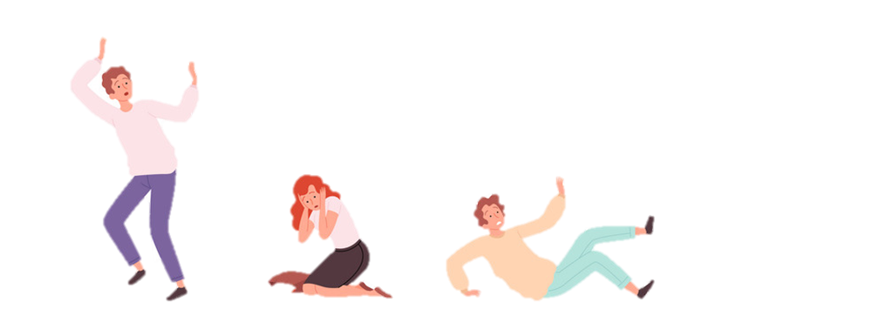


Đi tới bài mới
Giải cứu người bị sạt lở

Slide 3

c
Đọc to
Trở về

Slide 4

Đọc to
cá
Trở về

Slide 5

Đọc to
cà
Trở về

Slide 6

Đọc to
cá
Trở về

Slide 7

Đọc to
câu cá
Trở về

Slide 8

Tìm 1 tiếng chứa âm c
Trở về

Slide 9



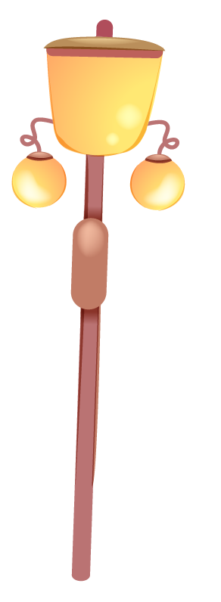
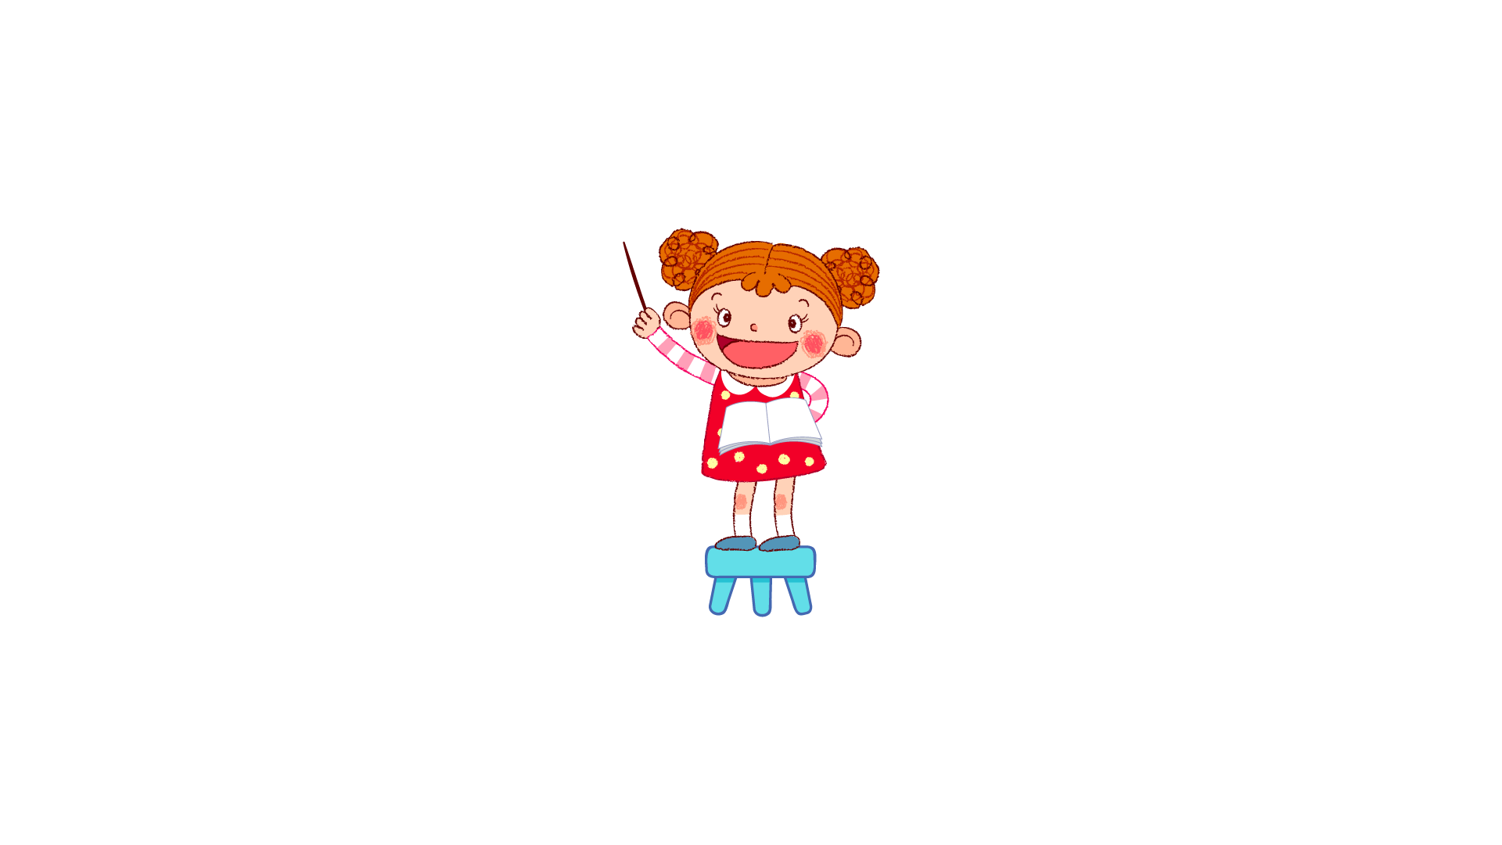


Bài 4: E, e, Ê ê

Slide 10






Tiết 1

Slide 11


e
e
Bé kể mẹ nghe về bạn bè
e
ê
e
ê

Slide 12



e
ê

Slide 13
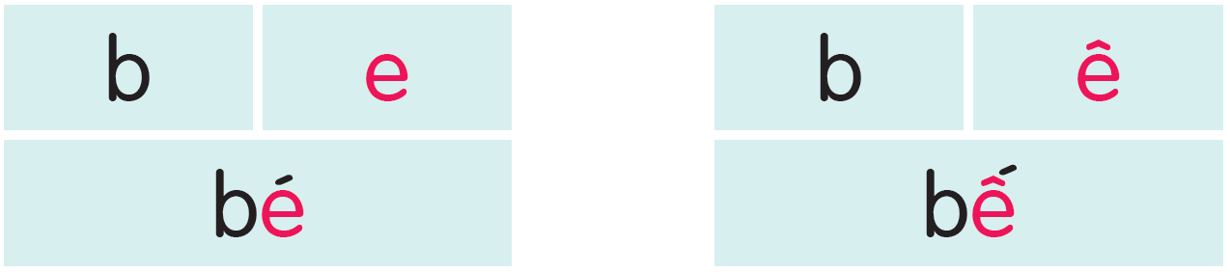

Slide 14
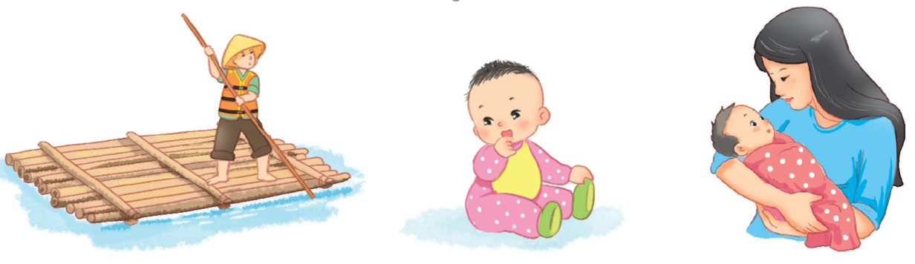
bè
bé
bế

Slide 15


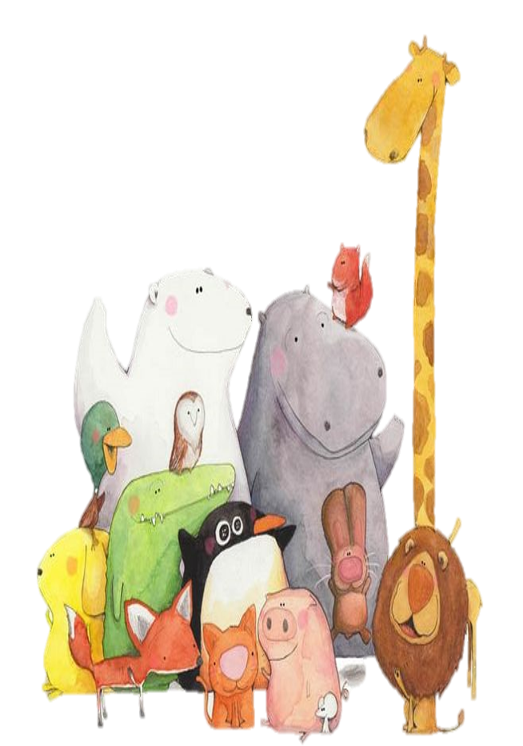
Tô và viết

Slide 16
Tiết 2

Slide 17

3
Tập viết
e
e
ê
ê
bé
bế

Slide 18

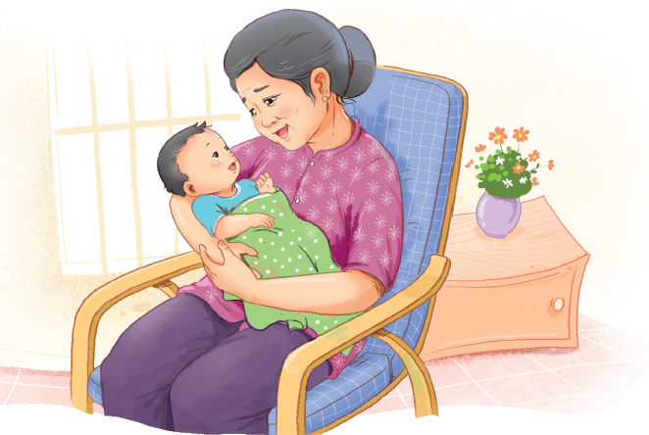
Bà bế bé.

Slide 19

Trên sân trường

Slide 20

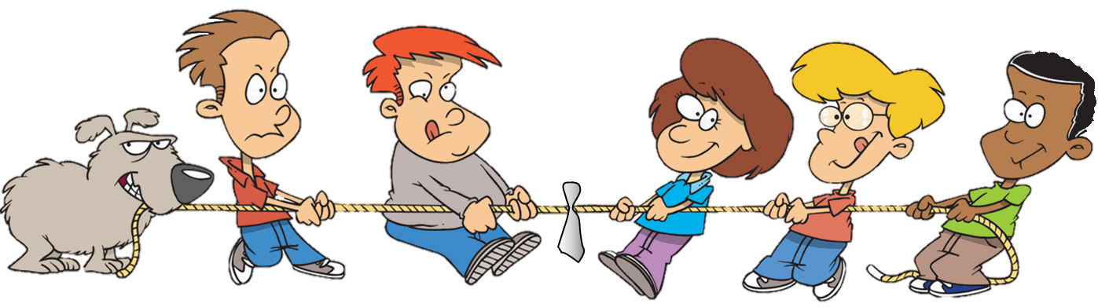
Trò Chơi Kéo Co

Slide 21
Cách chơi
Các em học sinh sẽ trả lời câu hỏi để giúp đội mình kéo thắng đội bạn. Mỗi câu trả lời đúng trong thời gian quy định sẽ giúp đội mình thắng 1 hiệp.
Trường hợp cả hai đội không trả lời đúng sẽ coi như hòa. Hiệp đó không tính vào số hiệp thắng.
Kết thúc trò chơi đội nào có số hiệp thắng nhiều hơn (tương đương với trả lời đúng nhiều câu hỏi hơn) sẽ là đội chiến thắng.

Slide 22

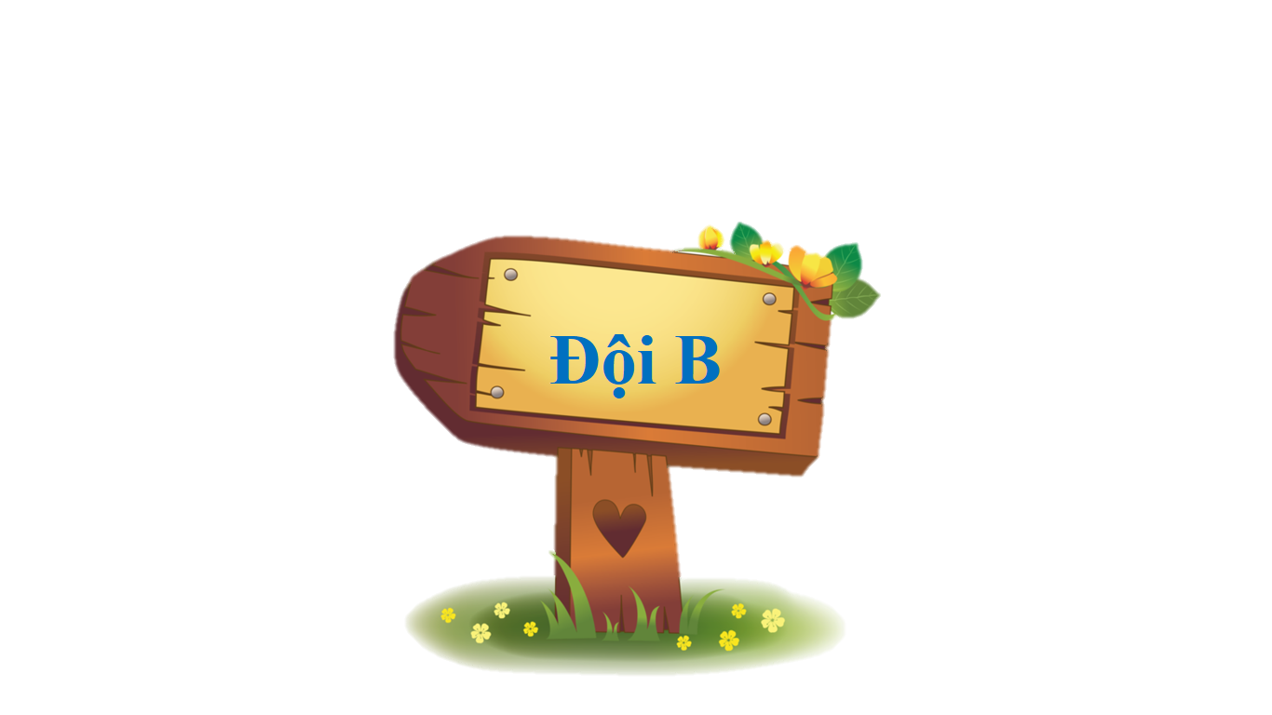
Câu hỏi
15
14
13
12
11
10
9
8
7
6
5
4
3
2
1
0
Trong các tiếng sau, tiếng nào có chứa âm e:
bé, bà, cà
Đáp án: bé

Slide 23
Câu hỏi
15
14
13
12
11
10
9
8
7
6
5
4
3
2
1
0
Trong các tiếng sau, tiếng nào có chứa âm ê:
bé, bế, cà
Đáp án: bế

Slide 24
Câu hỏi
15
14
13
12
11
10
9
8
7
6
5
4
3
2
1
0
Từ “bê” có chứa âm gì con vừa học?
Đáp án: ê

Slide 25


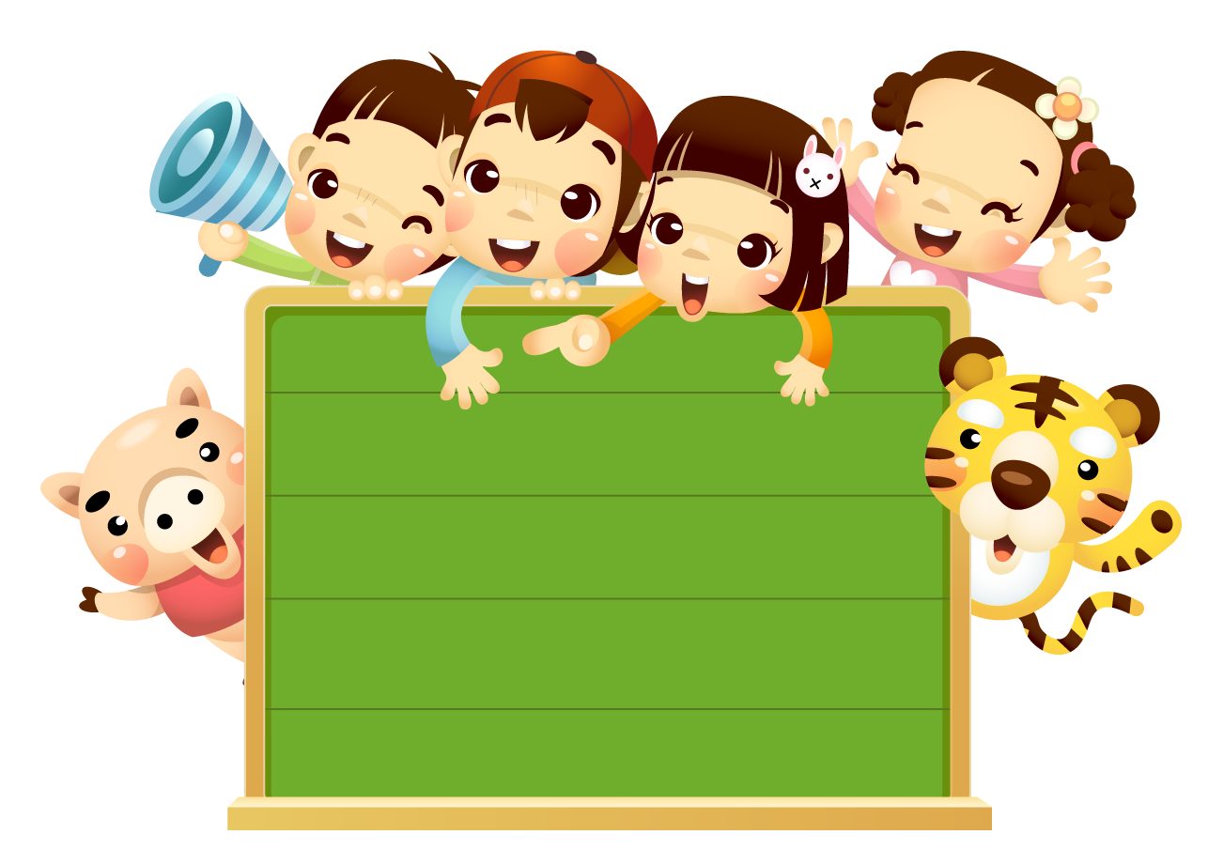



Củng cố dặn dò

